Slide 1
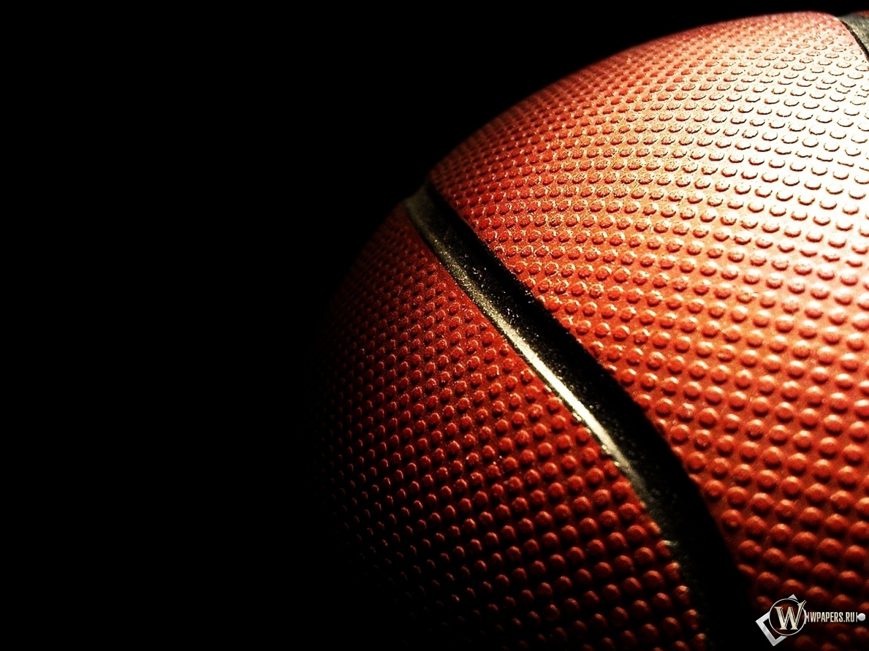
БАСКЕТБОЛ

Slide 2
1. Сущность игры

Slide 3
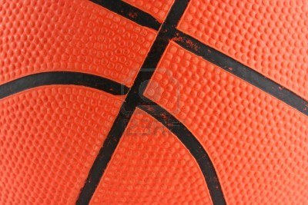
БАСКЕТБОЛ (от англ. «basket» – корзина и «ball» – мяч), командная спортивная игра, цель которой – забросить руками мяч в кольцо (корзину) соперника, прикрепленное к щиту. Попадание может принести команде от одного до трех очков. В матче побеждает команда, набравшая большее число очков.

Slide 4
В настоящее время баскетбол – один из самых популярных видов спорта.
Число официально зарегистрированных игроков во всем мире превышает 200 миллионов человек.

Slide 5
Регулярные занятия баскетболом :
совершенствуют координацию движений,
тренируют органы дыхания и кровообращения,
развивают мускулатуру,
укрепляют нервную систему.
Во многих странах мира занятия по баскетболу включены в программу физподготовки учащихся средних школ и высших учебных заведений

Slide 6
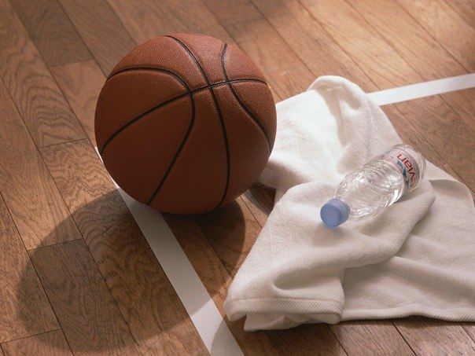
2. Из истории баскетбола

Slide 7
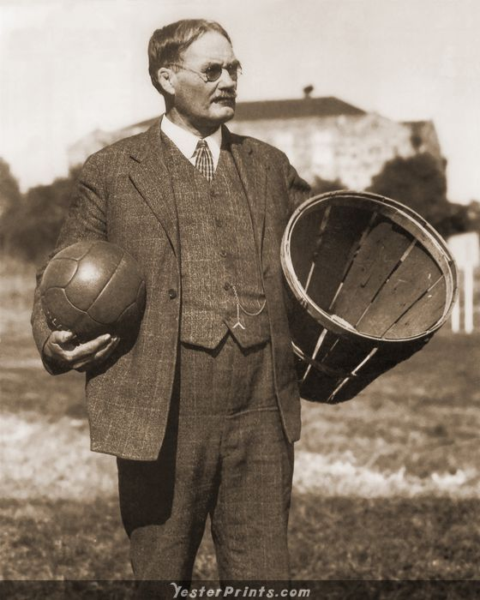
В числе непосредственных предшественников баскетбола нередко называют распространенную в 19 в. в некоторых странах детскую игру «утка на скале», с которой был хорошо знаком Джеймс Нейсмит (1861–1939).
Джеймс Нейсмит

Slide 8
Подбрасывая небольшой камень, играющий должен был поразить им вершину другого, более крупного по размеру, камня.
Именно в момент игры в «утку на скале» в голове юного Джеймса зародилась в общих чертах «концепция баскетбола».

Slide 9
Нейсмит заметил, что студентам зимние занятия гимнастикой в зале кажутся слишком однообразными, и решил занять их какой-нибудь новой подвижной игрой на ловкость и координацию, которую можно было бы проводить в закрытом помещении – причем относительно небольшом по своим размерам. В разных концах спортивного зала к балкону, опоясывавшему его по периметру, прикрепили две корзины из-под фруктов. Студентам надо было попасть мячом в корзину. Так родился баскетбол.

Slide 10
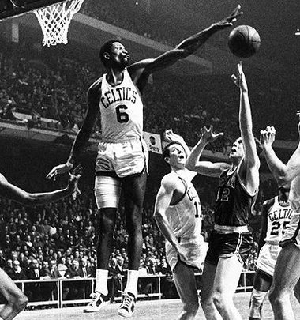
Баскетбол входит в программу Олимпийских игр с 1936 года (изобретатель игры Джеймс Нейсмит был там в качестве гостя). Регулярные чемпионаты мира по баскетболу среди мужчин проводятся с 1950 года, среди женщин — с 1953 года, а чемпионаты Европы — с 1935 года.

Slide 11
3. Баскетбол в России

Slide 12
Баскетбол в России
Российская Федерация Баскетбола (РФБ) создана в 1991 году, объединяет спортивные организации более 70 субъектов Российской Федерации. РФБ организует и проводит чемпионаты, первенства, розыгрыши кубков и другие официальные спортивные соревнования, а также международные баскетбольные турниры на территории Российской Федерации.

Slide 13
Баскетбол в России
В обязанности РФБ входит совершенствование системы подготовки спортсменов высшей квалификации, проведение мероприятий по подготовке и участию в международных соревнованиях сборных и клубных команд России. РФБ проводит работу по становлению, развитию и координации профессионального, любительского и детско-юношеского баскетбола, оказанию помощи ветеранам.

Slide 14
4. Звезды баскетбола

Slide 15
Баскетбол входит в программу Олимпийских игр с 1936 года. Регулярные чемпионаты мира по баскетболу среди мужчин проводятся с 1950 года, среди женщин — с 1953 года, а чемпионаты Европы — с 1935 года.
В Европе проводятся международные клубные соревнования Евролига ULEB, Кубок Европы УЛЕБ, Кубок Вызова.
Наибольшего развития игра достигла в США: чемпионат Национальной баскетбольной ассоциации (НБА) более 50 лет является сильнейшим национальным клубным турниром в мире. Баскетбол считается национальным видом спорта в Литве.

Slide 16
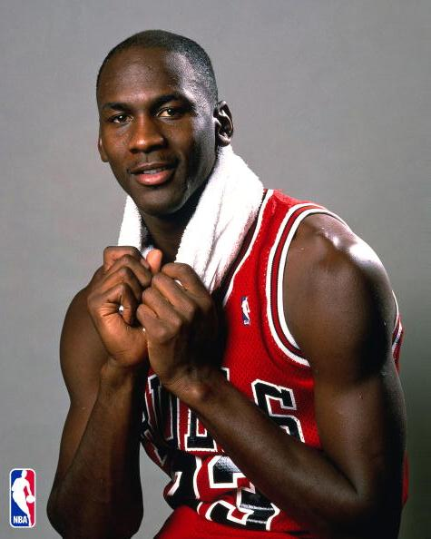
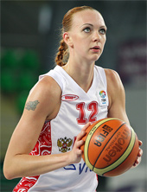
Майкл Джордан - легенда американского баскетбола, является одним из самых титулованных баскетболистов Америки и мира
Ирина Осипова – российская спортсменка, баскетболистка, член национальной сборной России

Slide 17
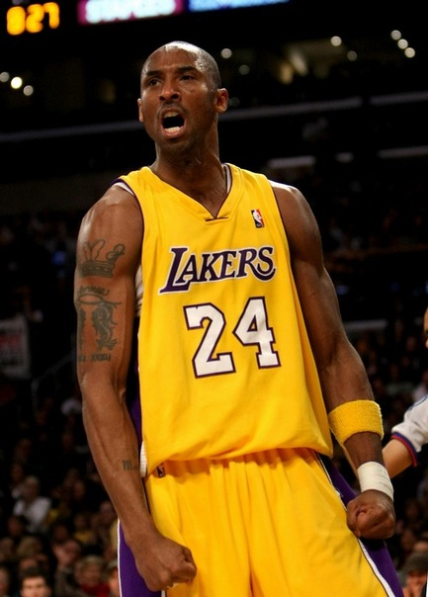
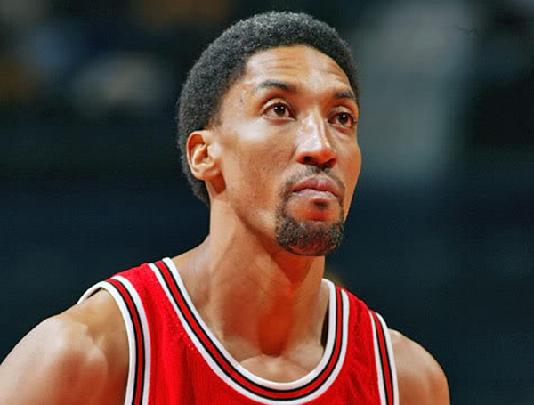
Коби Брайант - выдающийся американский баскетболист, атакующий защитник
Скотти Пипен - является одним из 50 Великих Баскетболистов НБА за всю историю

Slide 18
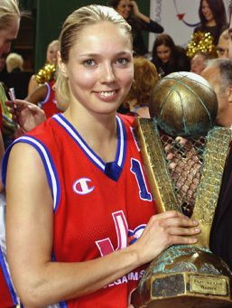
Илона Корстин - российская баскетболистка, игрок национальной сборной России
Светлана Абросимова - является одной из талантливейших российских баскетболисток

